Slide 1

东南大学Southeast University
DISTRIBUTED HIERARCHICAL GPU PARAMETER SERVER FOR MASSIVE SCALE DEEP LEARNING ADS SYSTEMS
李剑歌
2020.06.12

Slide 2
目录
1
背景介绍
2
分层分布式参数服务器
3
实验结果

Slide 3

背景介绍
CTR预估
Notes:
Alpha Go

Slide 4

背景介绍
CTR预估
Notes:
Alpha Go

Slide 5
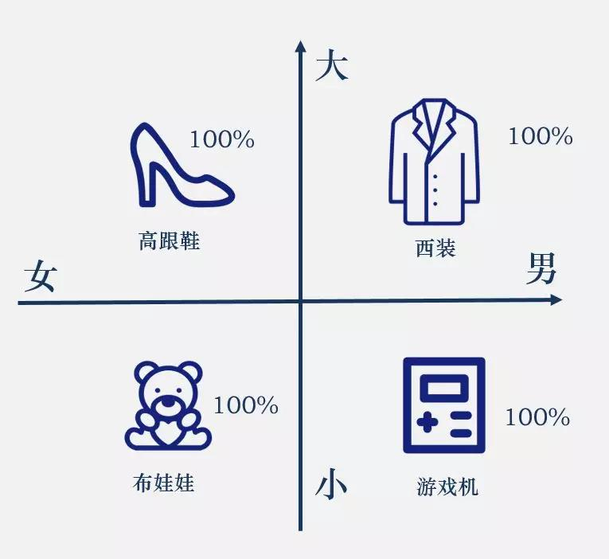
背景介绍
CTR预估
Notes:
Alpha Go

Slide 6
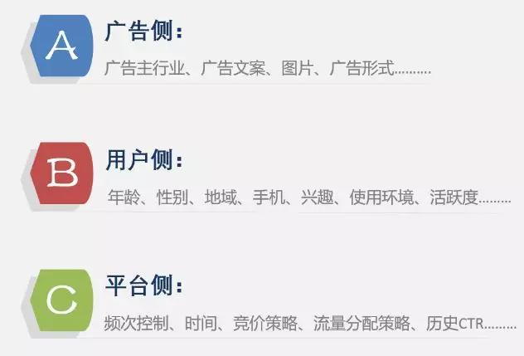
背景介绍
CTR预估
特征数量多：模型参数多
特征采用one-hot编码：输入稀疏性高
Notes:
Alpha Go

Slide 7
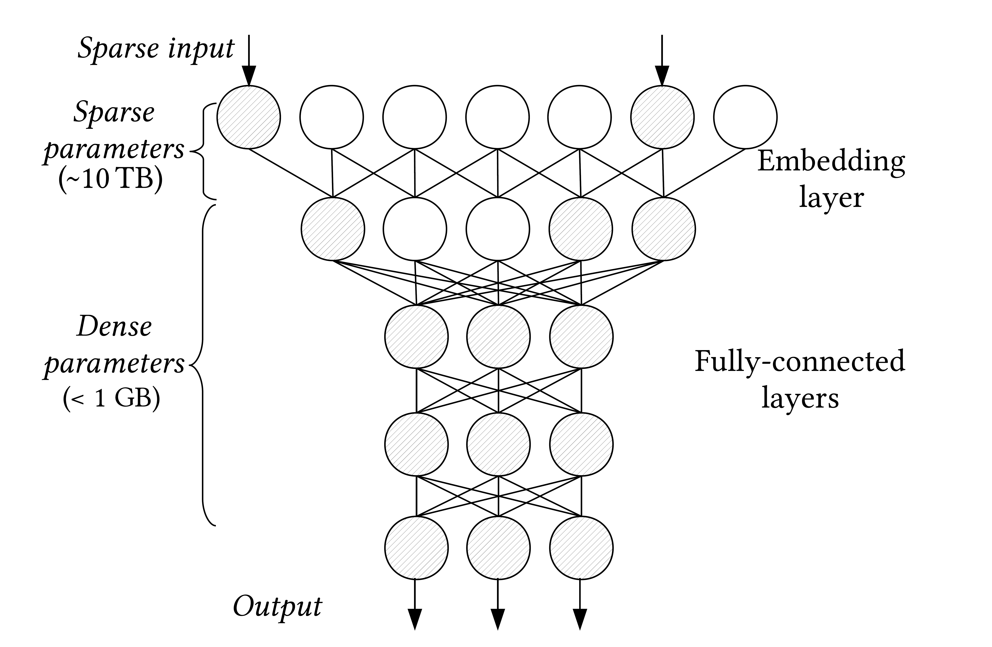
分层分布式参数服务器
CTR预估
Notes:
Alpha Go

Slide 8
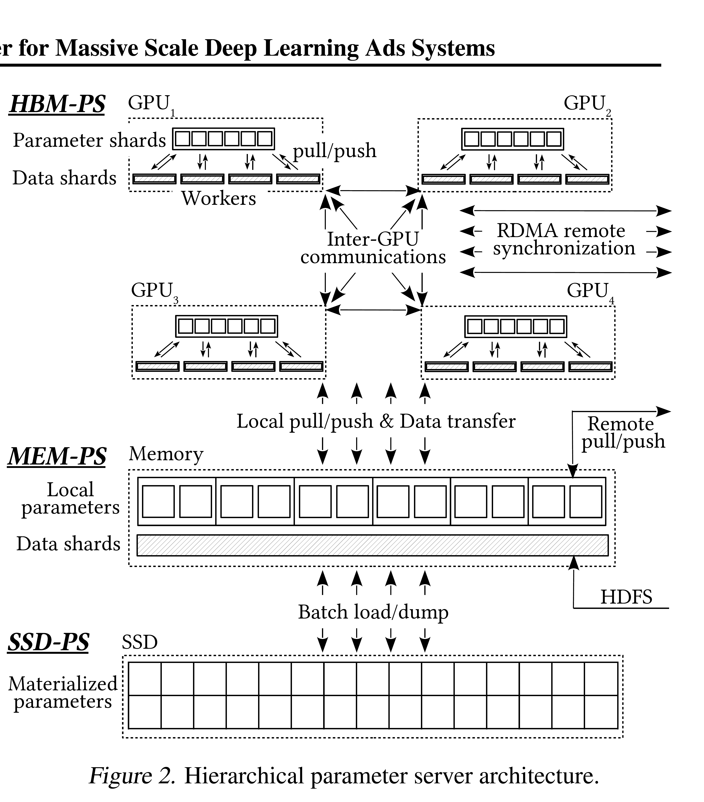
分层分布式参数服务器
参数服务器架构
HBM-PS
MEM-PS
SSD-PS
Notes:
Alpha Go

Slide 9
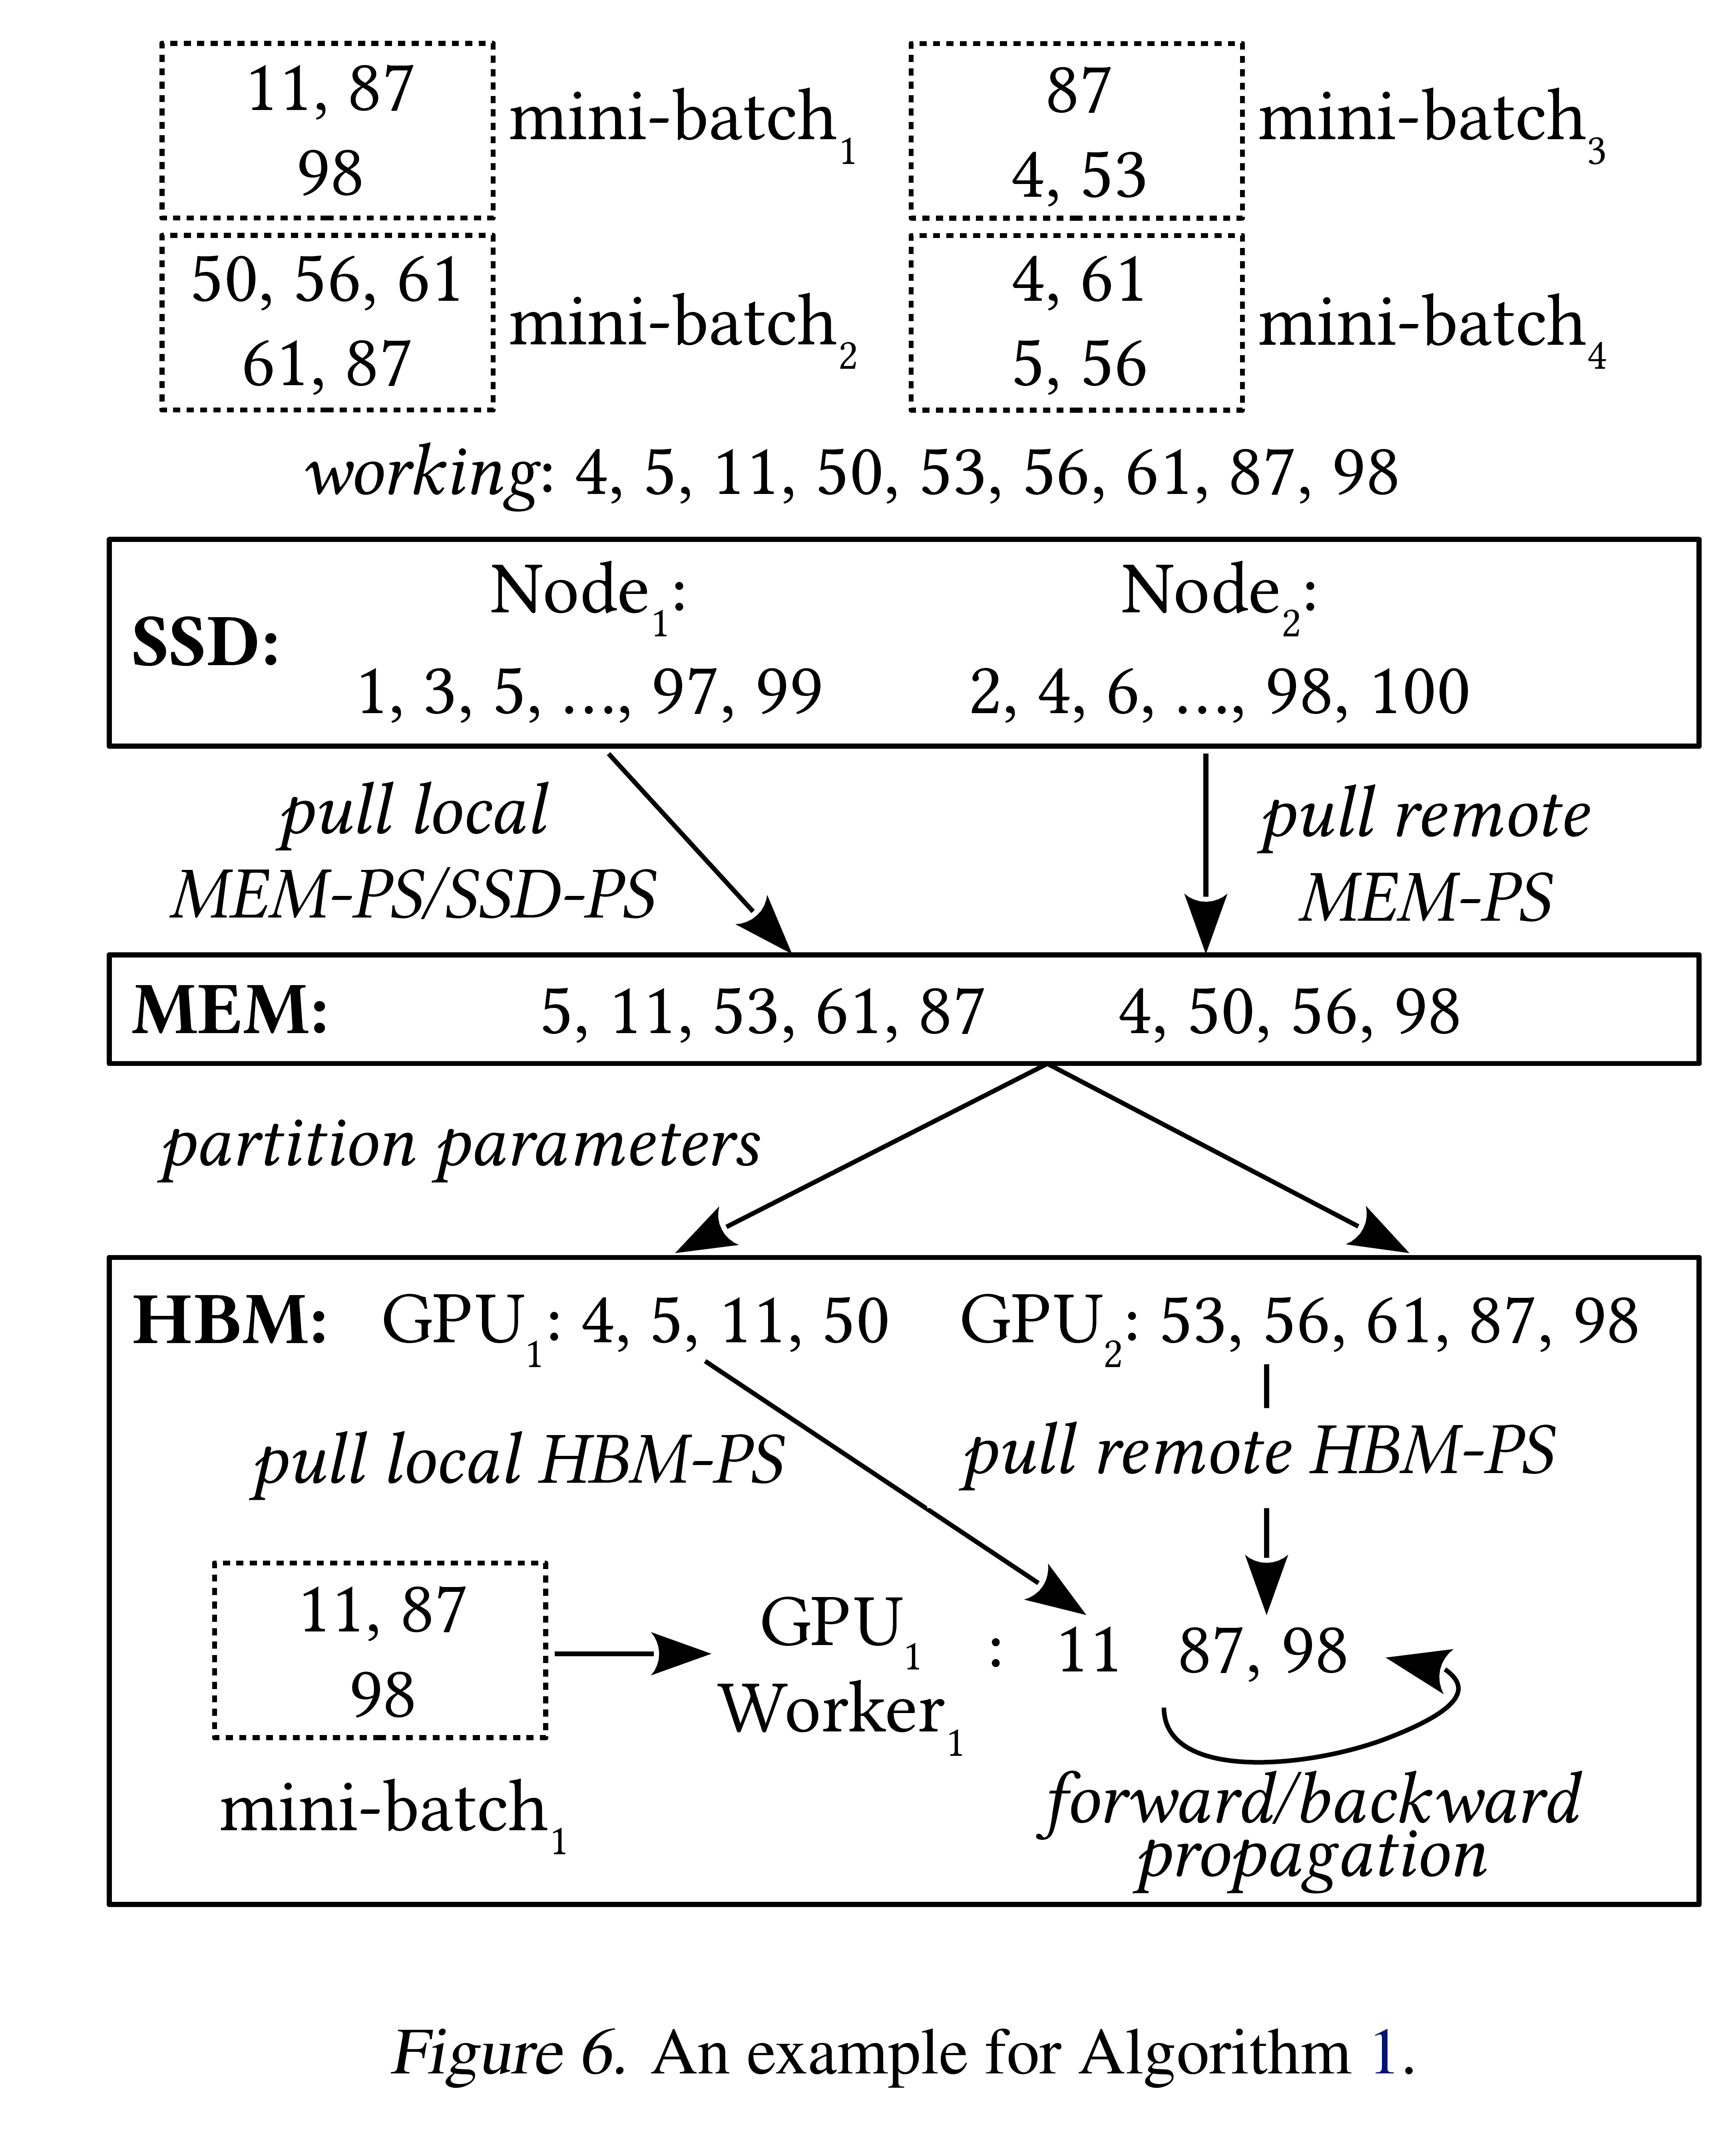
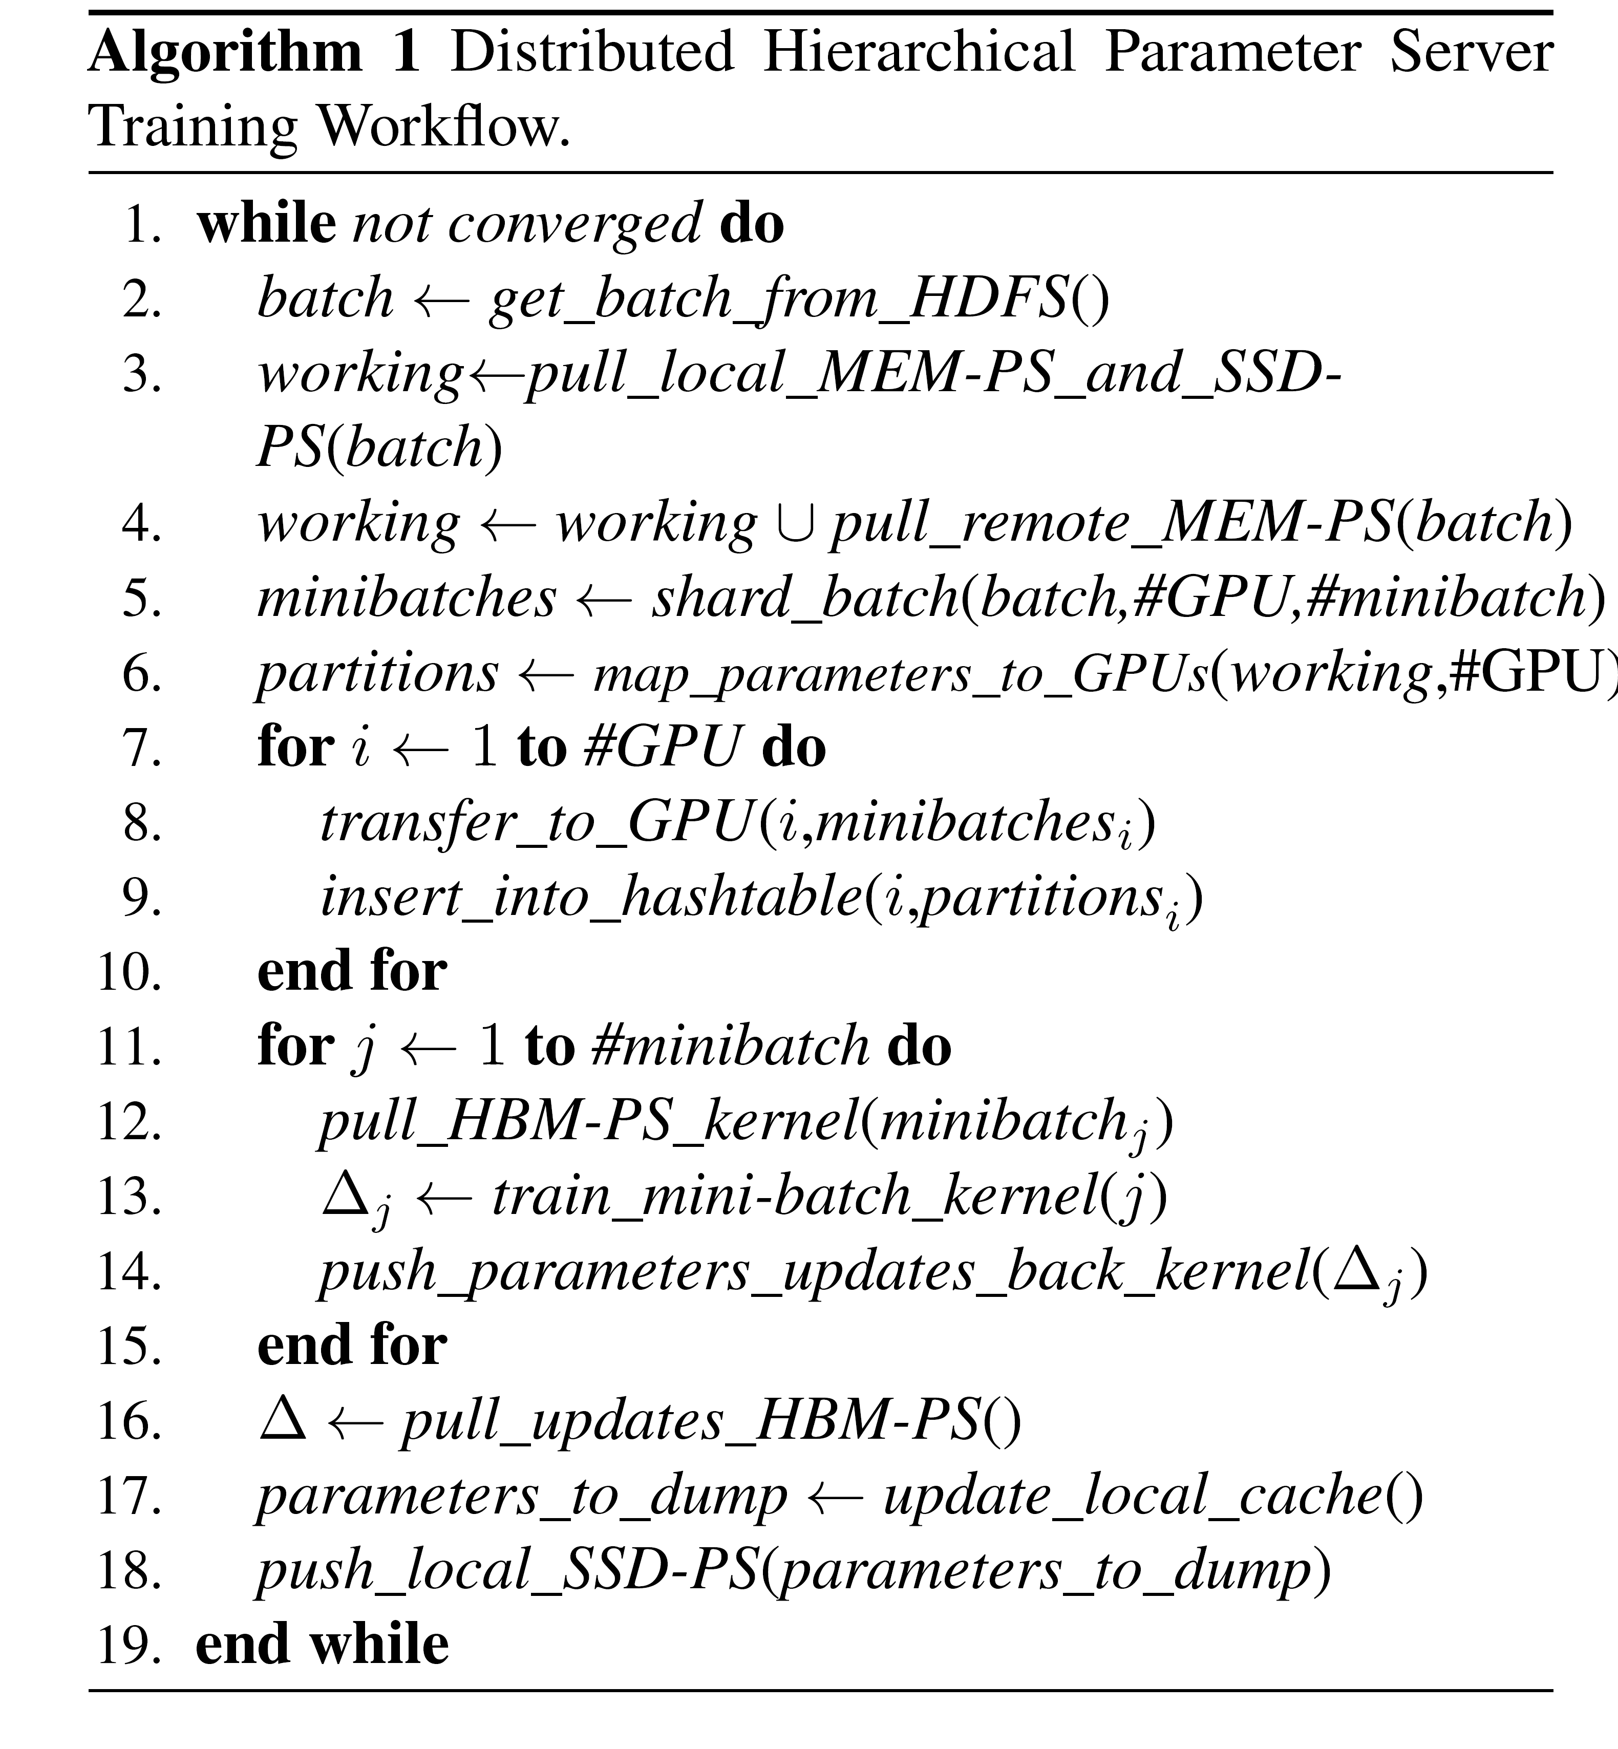
分层分布式参数服务器
参数服务器工作流程
Notes:
Alpha Go

Slide 10
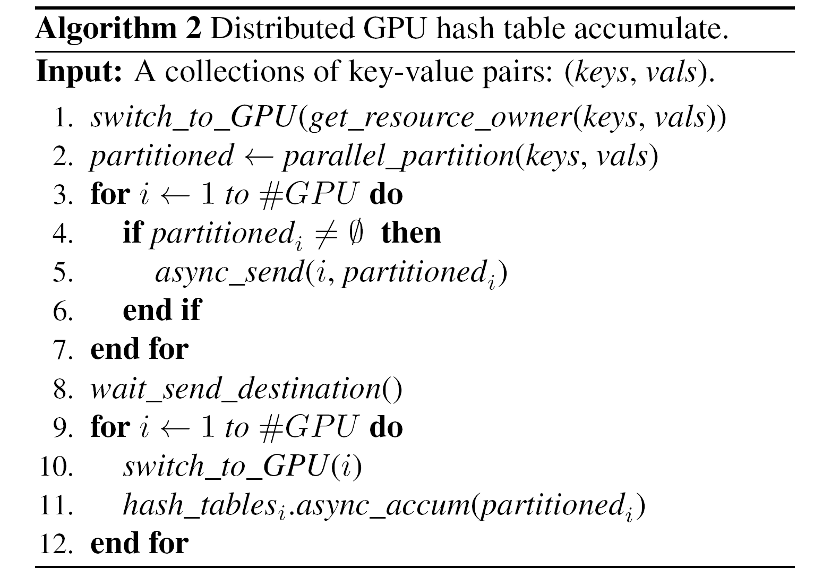
分层分布式参数服务器
HBM-PS 哈希表的建立
HBM-PS将工作参数存储在gpu中，并提供高效的访问
Notes:
Alpha Go

Slide 11
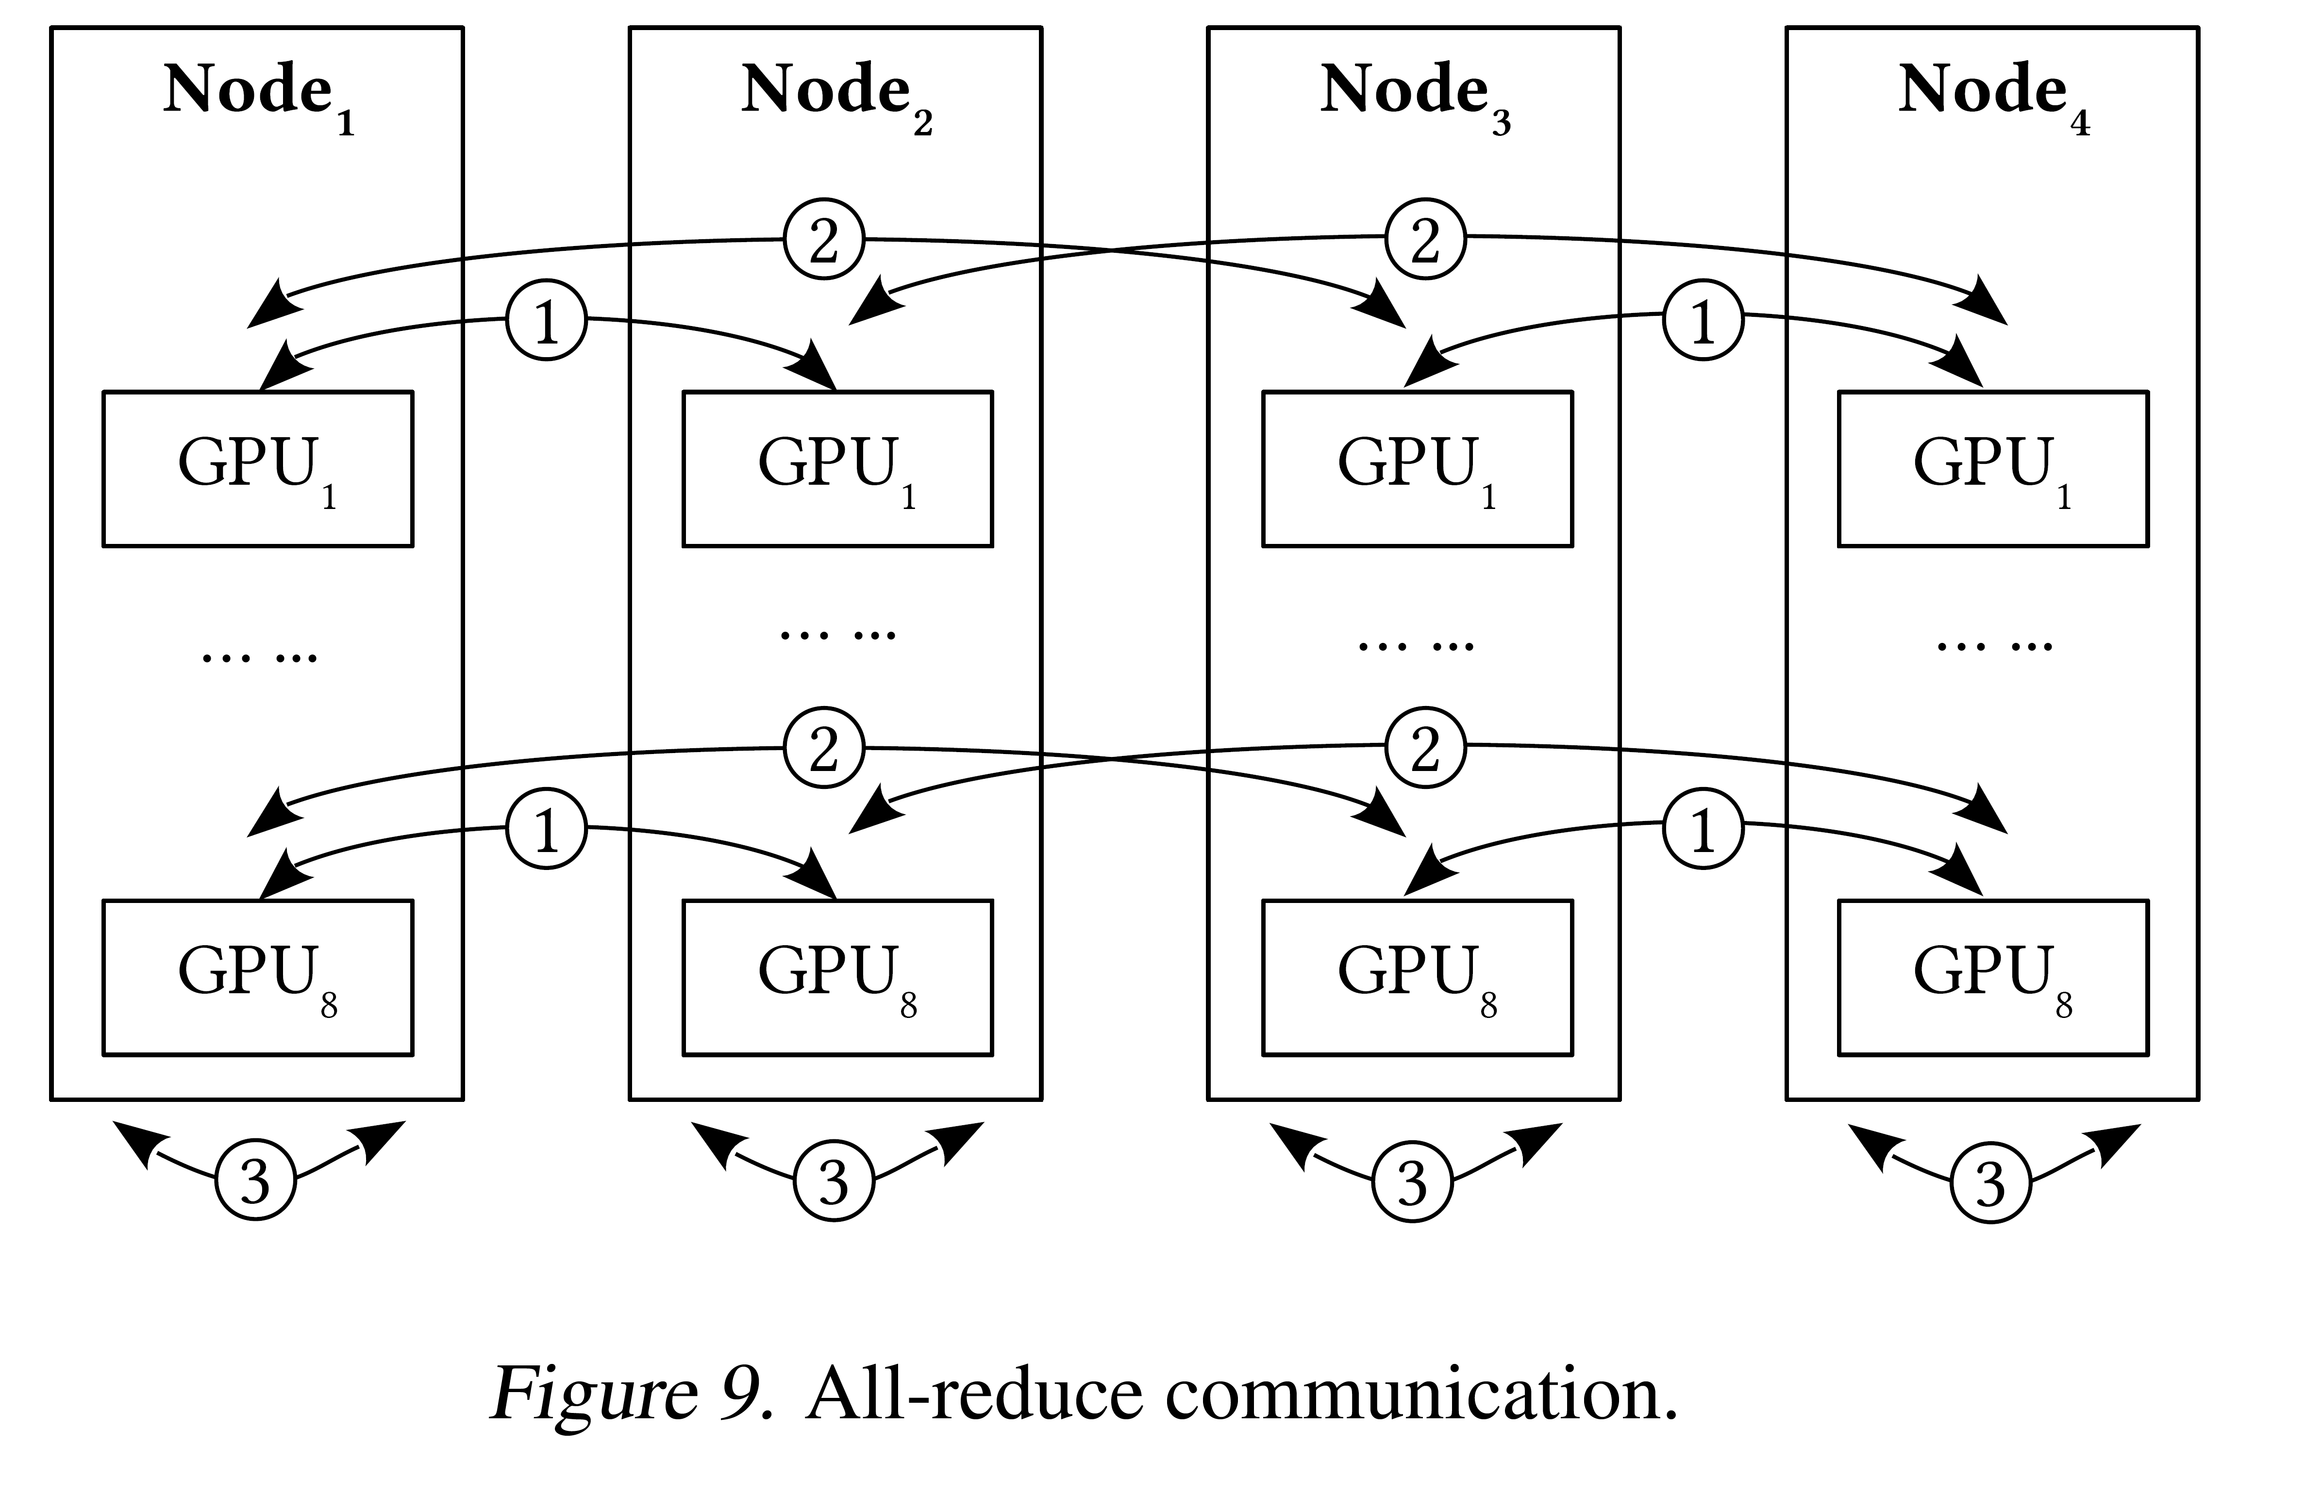
分层分布式参数服务器
HBM-PS 通信过程
All-reduce通信过程示例
Notes:
Alpha Go

Slide 12
分层分布式参数服务器
MEM-PS
准备参数
更新参数
Notes:
Alpha Go

Slide 13
分层分布式参数服务器
SSD-PS
参数的I/O过程
Notes:
Alpha Go

Slide 14
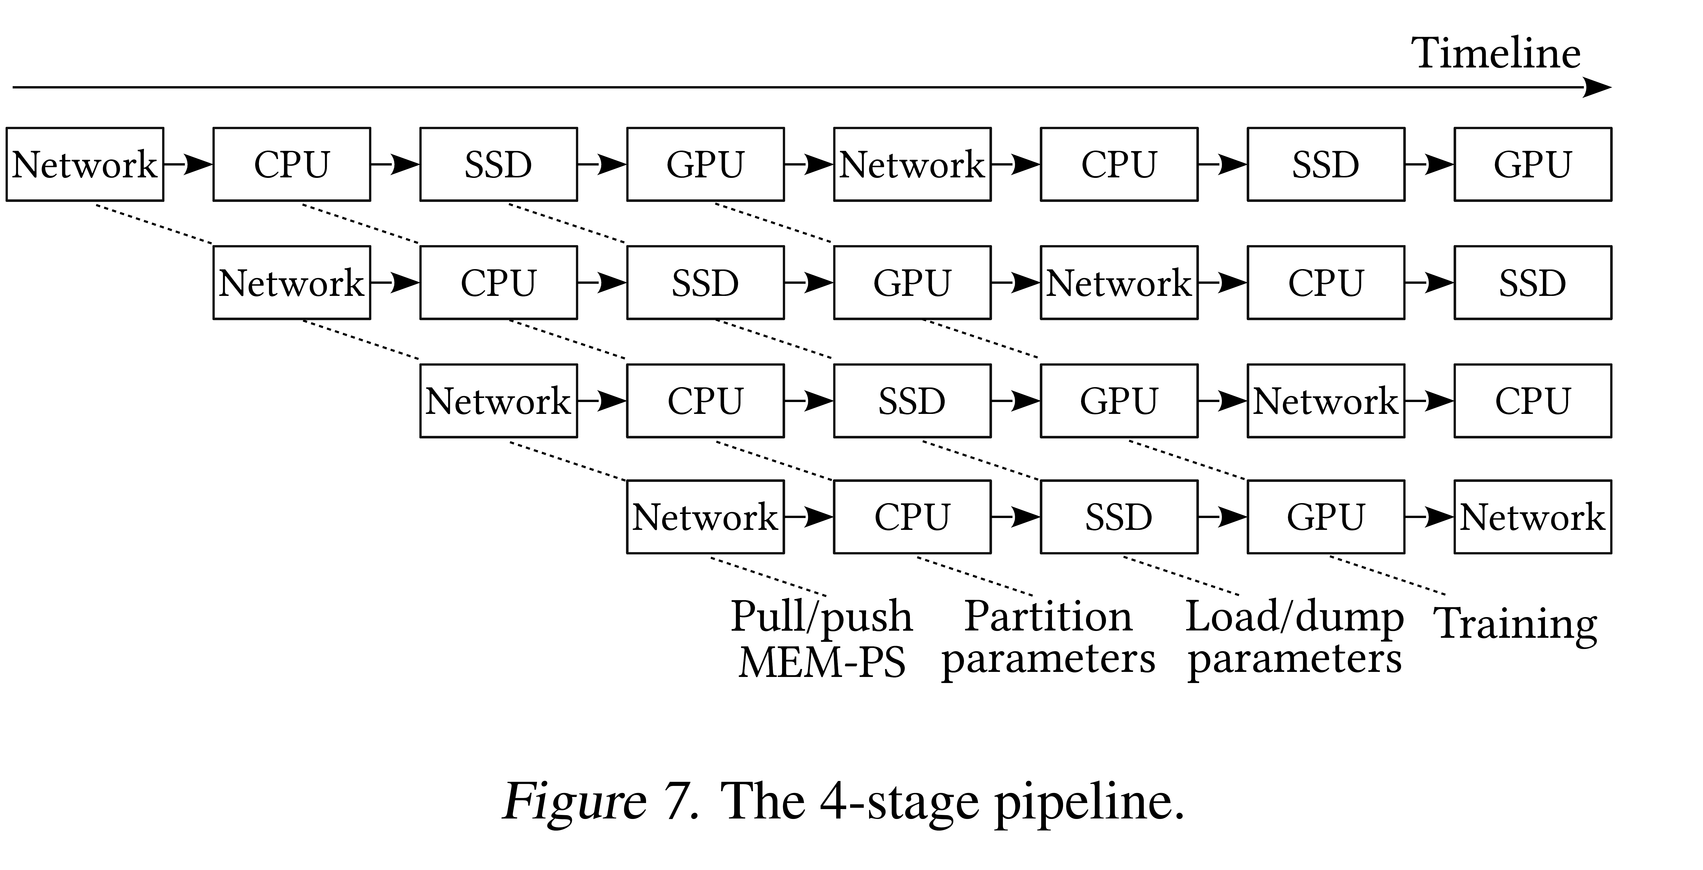
分层分布式参数服务器
4-stage pipeline
使任务间相互覆盖，来隐藏延迟
Notes:
Alpha Go

Slide 15
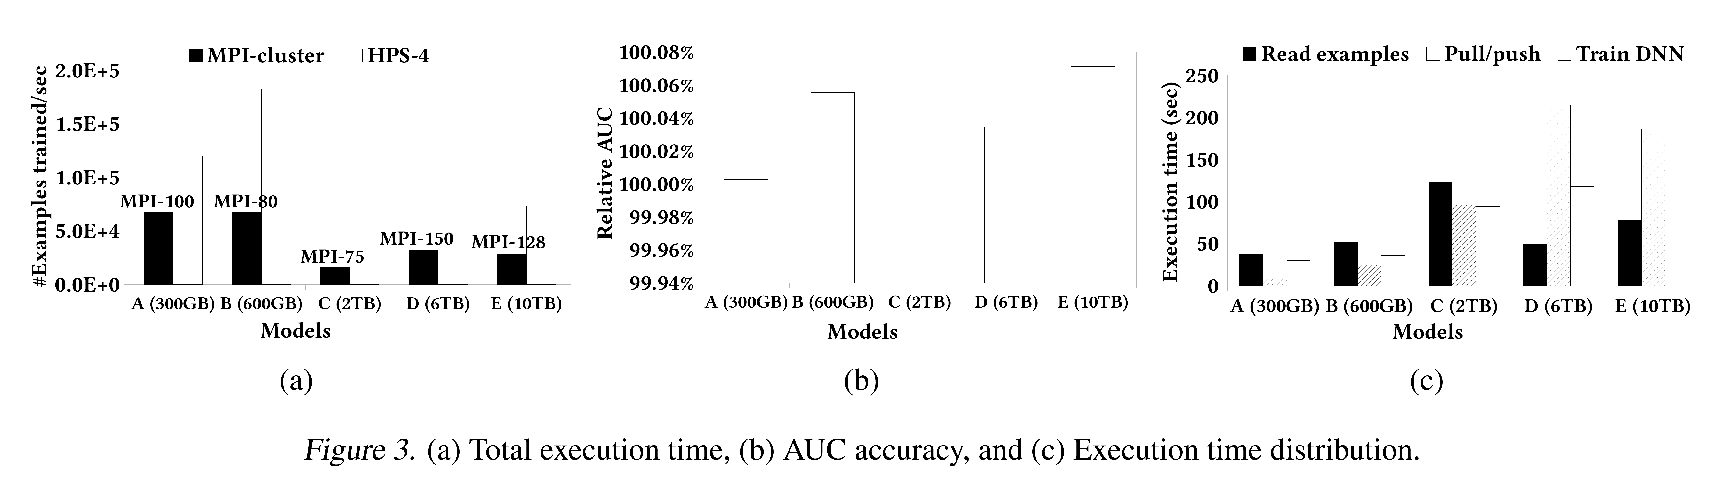
实验结果
Notes:
Alpha Go

